Slide 1
На предыдущих лекциях
Подходы к выделению логических модулей и подсистем
Layers
Подходы к распределению компонентов по физическому оборудованию
Multi-tier
Map-Reduce
Шаблоны взаимодействия компонентов
Pipe&Filter
Broker
Client-Server
P2P
SOA
Pub-Sub

Slide 2
MVC (Model-View-Controller, Модель-Представление-Контроллер)
Контекст
UI – наиболее часто меняющаяся часть интерактивного ПО, поэтому необходимо обеспечить возможность изменения UI затрагивания других компонентов системы.
Пользователи часто хотят рассматривать одни и те же данные с разных перспектив (таблицы, графики, и т.п.), и такие разные представления должны отражать текущее состояние данных
Задача
Как отделить UI от функциональности приложения, при этом обеспечив его реакцию как на действия пользователя, так и на внешние изменения данных?
Как обеспечить тестируемость логики сценариев работы пользователя?
Решение
Паттерн MVC делит функциональность приложения на 3 компонента:
Модель, содержащая данные приложения
Представление (View), которое отображает пользователю нужный аспект данных модели, и взаимодействующее с пользователем
Контроллер, который является посредником между Моделью и Представлением и управляет уведомлениями об изменениях состояния

Slide 3
MVС
Элементы
Модель – представление данных или состояния приложения, непосредственно содержит бизнес-логику или предоставляет интерфейсы для использования себя ею.
Представление (View) – UI-компонент, отображает данные пользователю и организует возможность приема ввода от пользователя.
Контроллер – управляет сценариями взаимодействия между Моделью и Представлением, переводя действия пользователя в Представлении в операции над Моделью и обновляя представление, когда это необходимо.
Отношения
Уведомление – все компоненты обмениваются уведомлениями об изменениях своего состояния
Ограничения
Должны существовать не менее 1 экземпляра каждого компонента
Модель не должна инициировать взаимодействие с контроллером
Трудности
Может вносить лишнюю сложность для простых интерфейсов
Не всегда однозначно и чисто реализуется фреймворками.

Slide 4
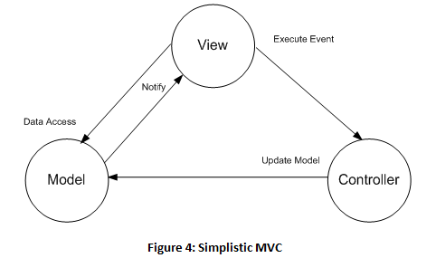
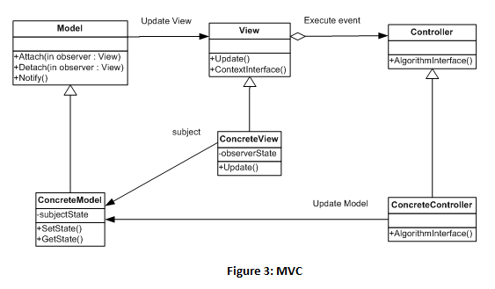
Классический MVC

Slide 5
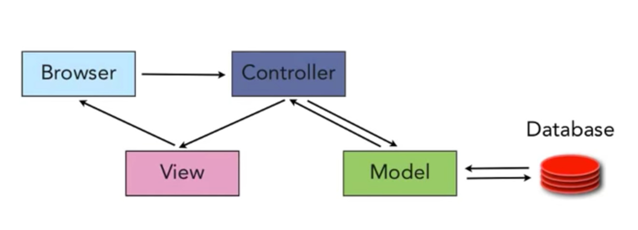
MVC в вебе
Модель
Работает на стороне сервера
Хранит и обрабатывает объекты предметной области
Контроллер:
Работает на стороне сервера
Генерирует веб-страницу Представления, используя данные из Модели
Обрабатывает HTTP- запросы со страницы Представления, инициируя изменения в модели
Представление:
Работает на стороне клиента
Отображает данные, выданные контроллером и обрабатывает пользовательский ввод, отсылая HTTP-запросы на контроллер.

Slide 6
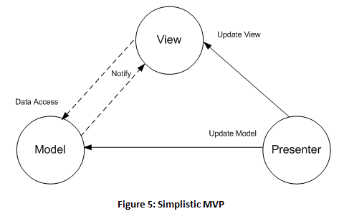
MVP (Model-View-Presenter)
В большинстве десктопных UI-фреймворков функциональность Представления и Контроллера обычно сращивается.

Slide 7
MVVM – (Model-View-ViewModel) Модель-Преставление-МодельПредставления
Исходный вопрос – как и где хранить состояние Представления?
Новая декомпозиция:
Представление не содержит кода вообще и строится дизайнером, а не разработчиком.
МодельПредставления хранит данные состояния Представления. Привязка визуальных элементов Представления к этим данным осуществляется фреймворком.
Тут же определяются команды, меняющие данные в Модели.

Slide 8
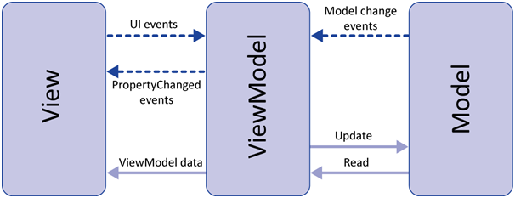
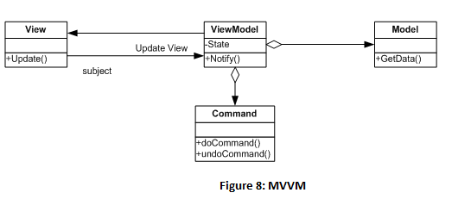
MVVM

Slide 9
MVC/MVP/MVVM примеры
MVC
Начинался в эру десктопов, особой популярности не получил из-за трудности стыковки с имевшимися фреймворками/библиотеками виджетов
«Выстрелил» в 2000х годах в привязке к Вебу – где эта архитектура очень красиво легла на HTTP-протокол (stateless)
MVP
развитие идей MVC на десктоп, был ряд фреймворков, сейчас практически вытестен MVVM
MVVM
Начинался в десктопе, и продолжает там существовать
Получил «второе дыхание» в 2010х в привязке к сложным веб-приложениям с развитой логикой на клиентской стороне (SPA, Single-Page Applications)

Slide 10
Репозиторий (CRUD)
Контекст
Любое приложение в конечном итоге работает с какими-либо данными. Данные обычно моделируют какие либо сущности реального мира.
Задача
Как организовать простой, понятный и непротиворечивый интерфейс (как пользовательский, так и межкомпонентный) для работы с информационными моделями сущностей так, чтобы на его основе можно было собрать реализацию всех необходимых сценариев?
Решение
CRUD – сокращение от CREATE, READ, UPDATE, DELETE
Набор базовый операций над сущностями, который должна реализовывать система и становится интерфейсом этой системы.

Slide 11
CRUD
Элементы
Сущность – объект, моделирующий какую-либо сущность предметной области
Контроллер/менеджер – объект, реализующий набор CRUD-операций над сущностью
Ограничения
Бизнес-логика и используемые протоколы могут накладывать ограничения на набор операций (например, может быть запрещено или нереализуемо удаление сущностей)
Трудности
Не всегда оправдано выставление наружу полного набора сущностей и примитивных операций над ними

Slide 12
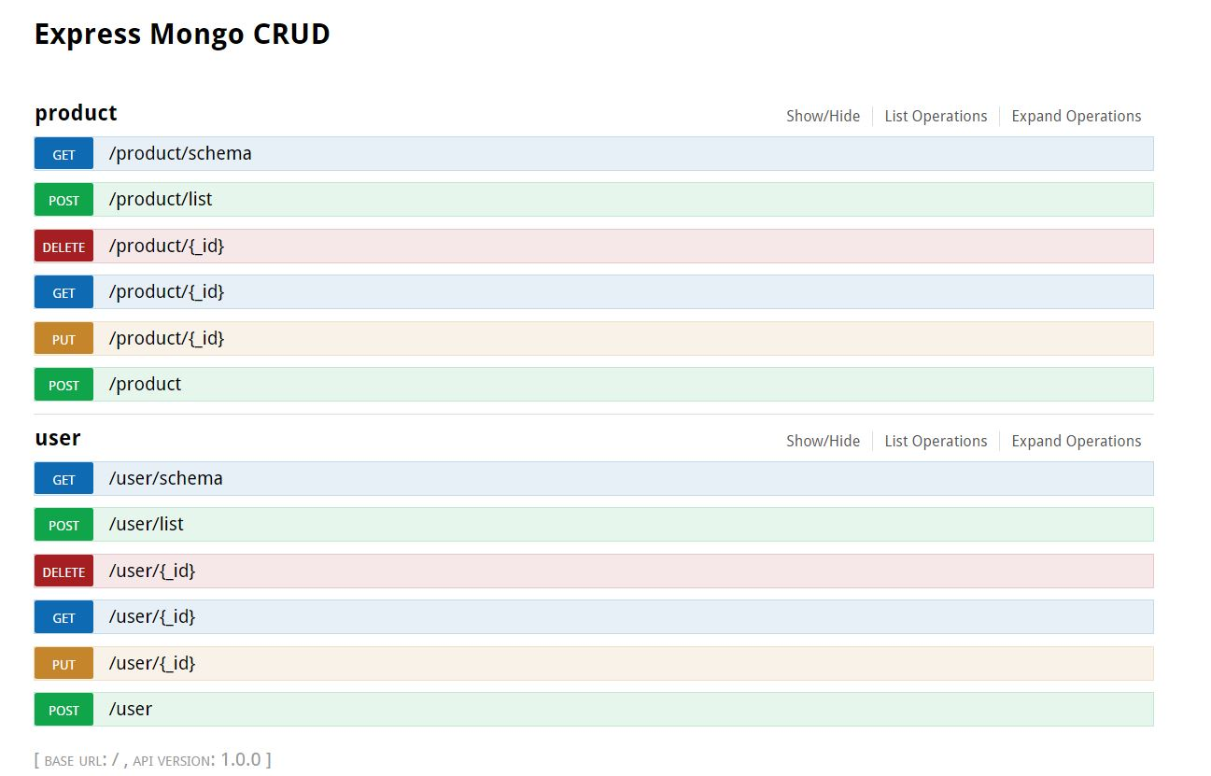
CRUD и REST
Часто CRUD-подход используется в рамках REST API
REST = REpresentational State Transfer
Архитектурный стиль построения веб-сервисов на базе протокола HTTP
Объект (или контейнер, набор объектов), с которым производятся действия, идентифицируется через URL HTTP-запроса.
CRUD-методы реализуются в виде методов протокола HTTP
POST = CREATE
GET = READ
PUT/PATCH = UPDATE
DELETE = DELETE
Сам объект при передаче может быть представлен как угодно (обычно – JSON, XML или другие протоколы сериализации)

Slide 13
CQRS (Command and Query Responsibility Segregation)
Контекст
Не всегда оправдано выставление наружу полного набора сущностей и примитивных операций над ними
Сущности могут быть чересчур сложными или не все их свойства могут быть сделаны доступными внешнему клиенту
Бизнес-сценарий может требовать сложного транзакционного взаимодействия над множеством различных сущностей, и выносить его на какой-то внешний уровень было бы вредно.
Задача
Как организовать простой, понятный и непротиворечивый интерфейс (как пользовательский, так и межкомпонентный) для работы со сложными сценариями использования системы?
Решение
Паттерн CQRS предоставляет отдельные интерфейсы для реализации операций чтения и записи
Это позволяет разделить сущности для этих операций – не обязательно везде использовать полные сущности
Команды позволяют реализовать сложные операции для реализации целых бизнес-сценариев

Slide 14
CQRS (Command and Query Responsibility Segregation)
Элементы
Команды – операции обновления данных
Запросы – операции считывания данных
Ограничения
Запросы не могут менять данные, а лишь считывают состояние
Команды не получают информацию о состоянии, а только меняют данные
Трудности
Гораздо сложнее в реализации, чем классический CRUD
Есть ряд (успешно решаемых) сложностей с распараллеливанием
При разделении хранилищ чтения и записи возникает задача обеспечения их консистентности

Slide 15
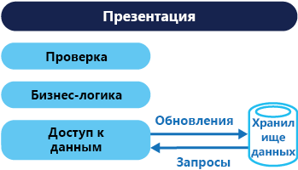
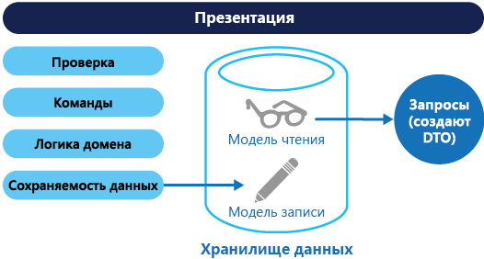
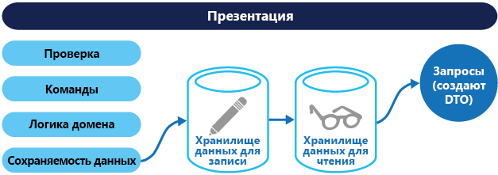
Разница между CRUD и CQRS

Slide 16
Разница между CRUD и CQRS на примере
Сценарий:
Система управления кадрами
Нужно увеличить оклад Василия Пупкина на 5 000 р.
CRUD-подход
Найти по имени ID записи Василия Пупкина
Считать запись по ID
Модифицировать запись
Сохранить запись
ПОИ-подход
Найти по имени ID записи Василия Пупкина
Вызвать специальный метод изменения оклада для ID и передать ему параметром величину изменения, и с какой даты внести изменения.
Данный метод не просто поменяет величину оклада в БД, но и выполнит все связанные в этим изменением перерасчеты, требуемые законодательством и правилами бухучета.

Slide 17
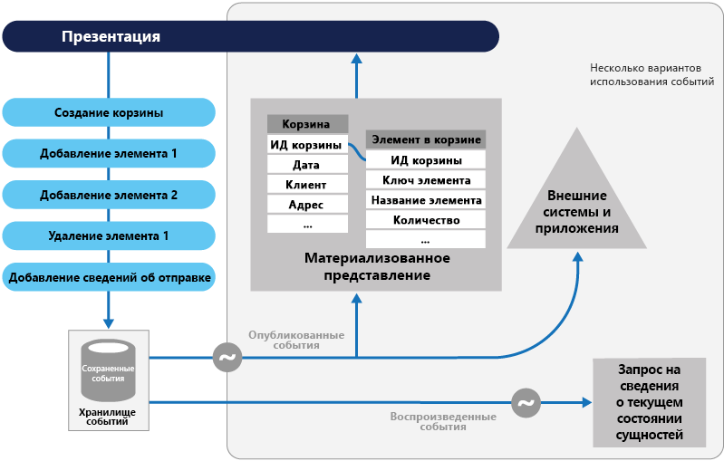
CQRS и Event Sourcing
Часто CQRS используется вместе с паттерном Event Sourcing (источник событий)
Все действия пользователя приводят к созданию команды, которая помещается в хранилище событий
Команды могут
Менять данные, которые затем считываются запросами
Напрямую транслироваться заинтересованным (подписанным) клиентом, и они сами будут на них реагировать
Отправлять внешним системам на обработку

Slide 18
Шаблоны в игростроении По книге Robert Nystrom “Game Programming Patterns”
Управляющие шаблоны
Игровой цикл(Game Loop)
Методы обновления ( Update Methods)
Двойная буферизация (Double Buffering)
Поведенческие шаблоны
Байткод (Bytecode)
Подкласс песочница (Subclass Sandbox)
Объект тип (Type Object)
Шаблоны снижения связности (Decoupling Patterns)
Компонент(Component)
Очередь событий (Event Queue)
Поиск службы (Service Locator)
Шаблоны оптимизации
Локальность данных(Data Locality)
Грязный флаг(Dirty Flag)
Пул объектов(Object Pool)
Пространственное разбиение

Slide 19
Игровой цикл
Контекст
Игра – интерактивная программа, т.е. она взаимодействует с пользователем, принимая от него ввод, изменяет состояние модели игрового мира и выводит его новое состояние пользователю.
При этом игровой мир должен жить и без взаимодествия с пользователем (не должен «замирать» в ожидании ввода)
Задача
Устранить зависимость игрового времени от пользовательского ввода и скорости процессора.
Решение
Игровой цикл работает на протяжении всей игры. На каждом своем цикле игровой цикл обрабатывает пользовательский ввод, обновляет состояние игры и рендерит игру.
А еще он следит за ходом времени и управляет скоростью игрового процесса.

Slide 20
Игровой цикл
На каждом своем шаге игровой цикл обрабатывает пользовательский ввод, обновляет состояние игры и рендерит игру.
while (true) { processInput(); update(); render(); }

Slide 21
Игровой цикл
Хороший игровой цикл следит за ходом времени и управляет скоростью игрового процесса, разбивая его на кадры.
MS_PER_FRAME = 1000мс/FPS
Если FPS=60, то MS_PER_FRAME ~= 16
while (true) { double start = getCurrentTime(); processInput(); update(); render(); sleep(start + MS_PER_FRAME - getCurrentTime()); }

Slide 22
Игровой цикл
Что, если у нас шаг цикла занимает более 16 мс?
double lastTime = getCurrentTime(); while (true) { double current = getCurrentTime(); double elapsed = current - lastTime; processInput(); update(elapsed); render(); lastTime = current; }

Slide 23
Игровой цикл
Рендеринг – ресурсоемкое занятие, и иногда модель стоит обновлять чаще, чем картинку, для повышения точности вычислений.
double previous = getCurrentTime(); double lag = 0.0; //насколько игровое время отстало от реального while (true) { double current = getCurrentTime(); double elapsed = current - previous; previous = current; lag += elapsed; processInput(); while (lag >= MS_PER_UPDATE) { update(); lag -= MS_PER_UPDATE; } render(); }

Slide 24
Игровой цикл
Использование цикла событий платформы:
Это просто. Вам не придется заботиться о написании и оптимизации собственного игрового цикла.
Хорошо сопрягается с платформой. Вам не придется заботиться о деталях работы с платформой.
Вы теряете управление таймингом. Платформа будет вызывать ваш код по своему усмотрению.
Использование игрового цикла движка:
Вам не придется его писать.
Вам не удастся его написать.
Написание самостоятельно:
Полный контроль. Вы можете делать все что хотите. Архитектуру можно специально разрабатывать исходя из нужд вашей игры.
Вам нужен интерфейс для взаимодействия с платформой.

Slide 25
Метод обновления
Контекст
Игровой мир должен содержать множество независимо действующих объектов. Они должны жить своими жизнями, параллельно друг с другом в едином времени.
Задача
Симуляция коллекции независимых объектов с помощью указания каждому объекту обработки одного кадра поведения за раз.
Решение
Игровой мир содержит коллекцию объектов. Каждый объект реализует метод обновления, симулирующий один кадр поведения объекта. На каждом кадре игра обновляет каждый объект из коллекции.

Slide 26
Метод обновления
class Entity { public: Entity(): x_(0), y_(0) {} virtual ~Entity() {} virtual void update() = 0; double x() const { return x_; } double y() const { return y_; } void setX(double x) { x_ = x; } void setY(double y) { y_ = y; } private: double x_; double y_; };

Slide 27
Метод обновления
class World { public: World(): numEntities_(0) {} void gameLoop() { while (true) { // Обработка пользовательского ввода... // Обновление каждой из сущностей. for (int i = 0; i < numEntities_; i++) { entities_[i]->update(); } // Физика и рендеринг... } } private: Entity* entities_[MAX_ENTITIES]; int numEntities_; };

Slide 28
Метод обновления
class Patrol: public Entity { public: Patrol(): patrollingLeft_(false) {} virtual void update() { if (patrollingLeft_) { setX(x() - 1); if (x() == 0) patrollingLeft_ = false; } else { setX(x() + 1); if (x() == 100) patrollingLeft_ = true; } } private: bool patrollingLeft_; };

Slide 29
Двойная буферизация
Контекст
Когда игра отрисовывает мир, видимый пользователем, она делает это отдельными кусочками: горы вдали, крутые холмы, деревья, все по очереди. Если пользователь увидит этот процесс отрисовки в таком инкрементном режиме, иллюзия когерентности мира теряется. Сцена должна обновляться плавно и быстро, образуя последовательность законченных кадров, появляющихся мгновенно.
Задача
Дать возможность ряду последовательных операций выполняться мгновенно или одновременно
Решение
Класс буфера инкапсулирует буфер - часть состояния, которое можно изменить. Буфер изменяется постепенно, но мы хотим чтобы внешний код увидел изменение как единый атомарный процесс. Чтобы это стало возможным, класс хранит два буфера: следующий и текущий.
Когда требуется считать информацию из буфера - всегда используется текущий. А когда информация записывается - используется следующий буфер. Когда изменения закончены, операция обмена(swap) мгновенно меняет местами следующий и текущий буферы так что новый буфер становится видным публично. Старый текущий буфер теперь доступен для повторного использования в качестве следующего буфера.

Slide 30
Байткод
Контекст
Многие элементы поведения игрового мира должны сильно варьироваться, причем, желательно, уже после выпуска игры (моды)
Использование шаблона Интерпретатор GoF – медленное решение
Задача
Обеспечить поведению гибкость данных, декодируемых в виде инструкций для виртуальной машины.
Решение
Набор инструкций определяет низкоуровневые операции, которые можно выполнить. Они кодируются в виде последовательности байтов.
Виртуальная машина выполняет эти инструкции по одной за раз, используя стек промежуточных значений. Комбинируя инструкции можно определить сложное высокоуровневое поведение.

Slide 31
Подкласс-песочница
Контекст
Многие элементы поведения должны сильно варьироваться между подклассами одного суперкласса, сохраняя общий интерфейс
Задача
Определение поведения в подклассе с помощью набора операций, предоставляемых базовым классом.
Решение
Базовый класс определяет абстрактный метод песочницу и несколько предоставляемых операций (provided operations). Объявление их защищенными явно означает что они предназначены только для использования классами наследниками. Каждый унаследованный подкласс песочницы реализует метод песочницы с помощью предоставляемых операций.
Вариации на тему шаблонов GoF «Фасад» и «Шаблонный метод»

Slide 32
Объект-тип
Контекст
Необходимо иметь возможность гибко добавлять и убирать множество различных типов игровых объектов и моделировать их с помощью стандартных средств ООП, таких как иерархия, может быть накладно.
Задача
Сделать более гибким создание новых "классов" с помощью создания класса, каждый экземпляр которого может представлять собой другой тип объекта.
Решение
Заменяем наследование композицией и делегируем классово-специфичные функции объекту-типу.
Вариации на тему шаблонов GoF Прототип, Приспособленец (Flyweight)и Состояние.
Сложный вариант, надо иметь веские причины

Slide 33
Компонент
Контекст
С ростом сложности моделей объектов игрового мира растет сложность их реализации. В итоге можно прийти к тому, что множество аспектов поведения реализуется (игровую логику, физику, отрисовку, озвучку, управление и т.п) в одном классе модели, превращая его в чрезмерно большой и неуправляемый код.
Задача
Позволяет одной сущности охватывать несколько областей, не связывая их между собой.
Решение
Единая сущность охватывает множество областей. Для сохранения изолированности областей, код для каждой помещается в свой собственный класс компонент. Сущность упрощается до простого контейнера компонентов.

Slide 34
Очередь событий и Поиск службы (Service Locator)
Применение в игростроении рассмотренных ранее архитектурных шаблонов (внутри игрового процесса)
Очередь событий – Publisher-Subscriber
Так как игровой цикл живет не в реальном времени, ввод пользователя не получается обрабатывать сразу, а приходится буферизировать в очереди сообщений
Событийно-ориентированная архитектура общения объектов внутри игрового мира.
Поиск службы – Брокер
Обеспечивает глобальную точку доступа к службе без привязки пользователя к конкретному классу, который ее реализует.

Slide 35
Локальность данных
Контекст
В некоторых задачах критично обеспечить максимальную производительность игрового мира
Задача
Ускорение доступа к памяти с помощью более удобного для кэширования процессором размещения данных.
Решение
Современные процессоры обладают кэшем для ускорения доступа к памяти. Доступ к памяти, находящейся рядом с той, к которой мы только что обращались - значительно быстрее. Используйте это свойство для ускорения работы с помощью увеличения локальности данных - размещение данных в памяти последовательно, в порядке их обработки.

Slide 36
Флаг изменений («грязный флаг», Dirty flag)
Контекст
Объекты в игровом мире связаны в иерархию – одни первичны, другие вторичны, что означает, что изменение первых вызывает изменение вторых.
Набор первичных данных изменяется со временем. Набор вторичных данных вычисляется на основе первичных с помощью ресурсоемкого процесса.
Задача
Избегать ненужной работы откладывая ее до тех пор, пока не потребуется результат.
Решение
"Грязный" флаг отслеживает рассинхронизацию вторичных данных с первичными. Он устанавливается у вторичных данных тогда, когда первичные данные изменяются. Если флаг установлен, когда нам понадобились вторичные данные, они вычисляются и флаг снимается. В противном случае используются уже вычисленные вторичные данные.

Slide 37
Пул объектов
Контекст
Создание и удаление большого количества однотипных объектов требует времени и фрагментирует память
Задача
Улучшение производительности и эффективности использования памяти за счет повторного использования объектов из фиксированного пула, вместо их индивидуального выделения и освобождения.
Решение
Определим класс пула, содержащего коллекцию многоразовых объектов. Каждый объект поддерживает запрос "используется" (отличие от GoF Приспособленца!), означающий что он сейчас "жив". Когда пул инициализируется, он сразу создает всю коллекцию объектов (обычно выделяя один последовательный участок памяти) и инициализирует их всех состоянием " не используется".
Когда вам понадобится новый объект, вы запрашиваете его у пула. Он ищет доступный объект, инициализирует его значением "используется" и возвращает. Когда объект больше не нужен, он снова возвращается в состояние "не используется". Таким образом, объекты можно свободно создавать и удалять без необходимости выделять память или другие ресурсы.

Slide 38
Пространственное разбиение
Контекст
Перебор и отрисовка всех объектов может быть чрезмерно ресурсоемкой. Необходимо найти и отрисовать только те объекты, которые необходимо.
Задача
Эффективный поиск находящихся рядом объектов с помощью сохранения их в структуре данных с организацией на основе их местоположения.
Решение
Есть набор объектов, каждый из которых обладает позицией в пространстве. Объекты хранятся в пространственной структуре данных, организованной на основе их позиций. Эта структура данных позволяет вам эффективно запрашивать объекты, находящиеся возле указанной позиции. Когда позиция объекта изменяется, позиционная структура данных обновляется и поиск можно продолжать.
Внутренняя индексация объектов.

